Slide 1




CHỦ ĐỀ
XÂY DỰNG VÀ BẢO VỆ ĐẤT NƯỚC VIỆT NAM

Slide 2

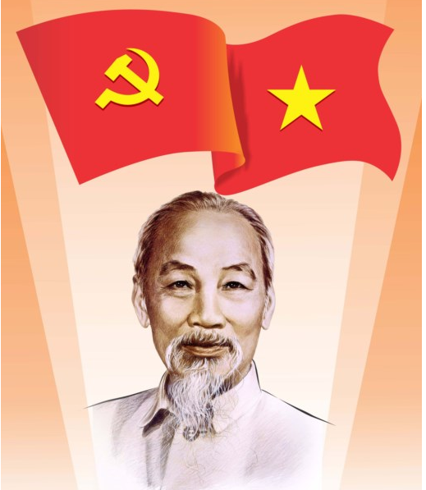





LỊCH SỬ
BÀI 13: CÁCH MẠNG THÁNG TÁM NĂM 1945
(Tiết 2- 3)

Slide 3

MỤC TIÊU
Sưu tầm một số tư liệu (câu chuyện, văn bản, tranh ảnh,...) kể lại được thắng lợi ở một số địa phương lớn: Hà Nội, Huế, Sài Gòn,... trong Cách mạng tháng Tám năm 1945.
01
Kể lại được một số câu chuyện về Hồ Chí Minh khi hoạt động ở Pác Bó, Tân Trào, khi viết và đọc Tuyên ngôn Độc lập; chuyện về Kim Đồng, Võ Nguyên Giáp.
02

Slide 4



KHỞI ĐỘNG

Slide 5


Câu 1: Tổng khởi nghĩa giành chính quyền đã giành thắng lợi trong bao nhiêu ngày ?
17 ngày
16 ngày
15 ngày
14 ngày
A
B
C
D

Slide 6
Câu 2: Vua Bảo Đại trao ấn kiếm cho đại diện của
Chính phủ cách mạng vào ngày bao nhiêu ?
19 - 8 - 1945
23 - 8 - 1945
25 - 8 - 1945
30 - 8 - 1945
A
B
C
D

Slide 7
KHÁM PHÁ

Slide 8


2
Tìm hiểu và kể lại một số câu chuyện

Slide 9
Sau đó kể lại một câu chuyện lịch sử mà em có ấn tượng và nêu lí do cho sự lựa chọn đó
Đọc thông tin và quan sát các hình 3, 4, 5, 6, 7, phần Em có biết trong SGK
NHIỆM VỤ
01
02

Slide 10
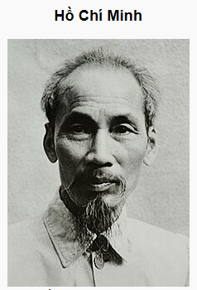

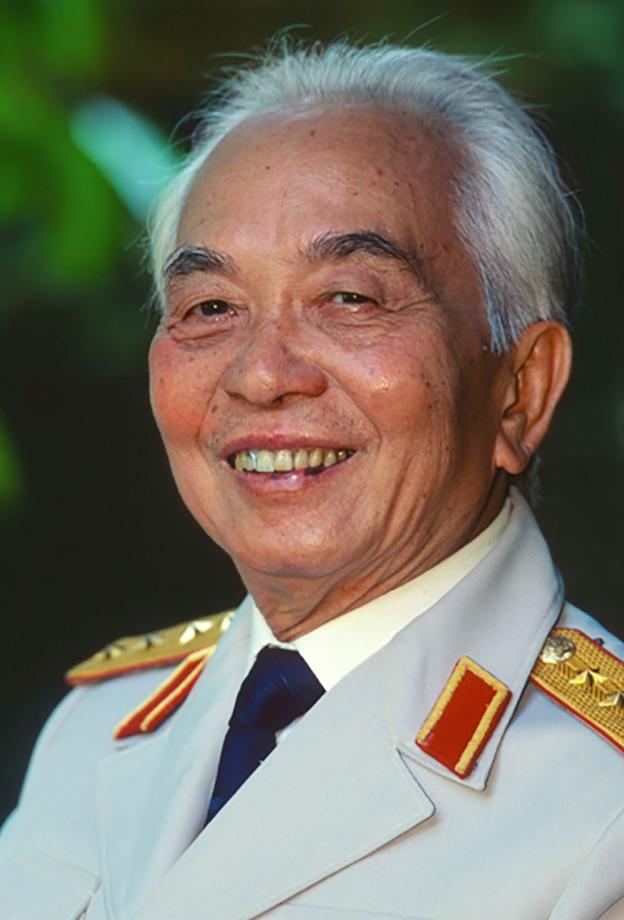
Cách mạng tháng Tám năm 1945 là thắng lợi vĩ đại của dân tộc ta. Để làm nên thắng lợi đó, cuộc cách mạng đã có sự đóng góp của nhiều nhân vật lịch sử tiêu biểu như Nguyễn Ái Quốc (Hồ Chí Minh), Võ Nguyên Giáp, Kim Đồng,…

Slide 11
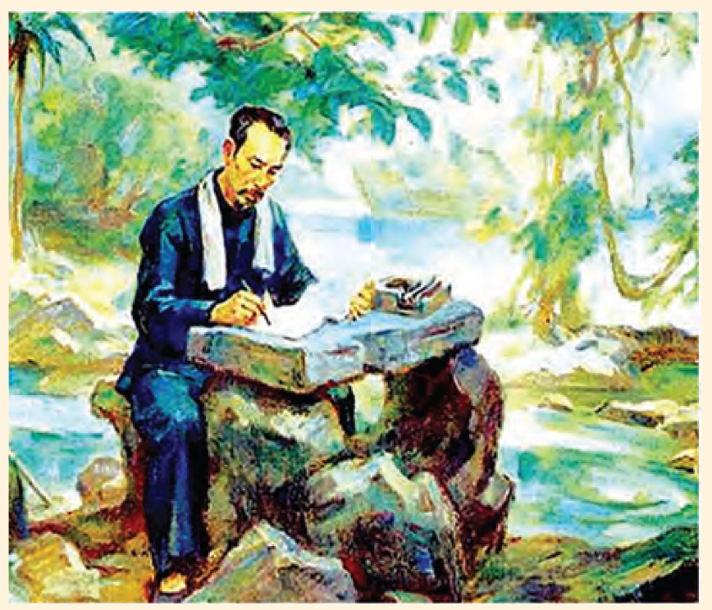
“Ông Ké” trong lòng người dân Pác Bó
Sau khi về nước năm 1941, Nguyễn Ái Quốc chọn xây dựng căn cứ địa cách mạng tại Pác Bó (Cao Bằng). Tại đây, Người vừa lãnh đạo cách mạng Việt Nam, vừa dạy chữ cho người dân, quan tâm từng người già, trẻ nhỏ. Hình ảnh một cụ già ân cần bên trẻ nhỏ đã in sâu vào trong lòng người dân nơi đây. Họ thường trìu mến gọi Người là “ông Ké” (tiếng địa phương có nghĩa là ông già đáng kính).
(Theo Ma Trường Nguyên, Ông Ké thượng cấp, NXB Hồng Đức, Hà Nội, 2016)
Hình 3. Tranh vẽ Bác Hồ
(1890 - 1969) làm việc tại Pác Bó

Slide 12
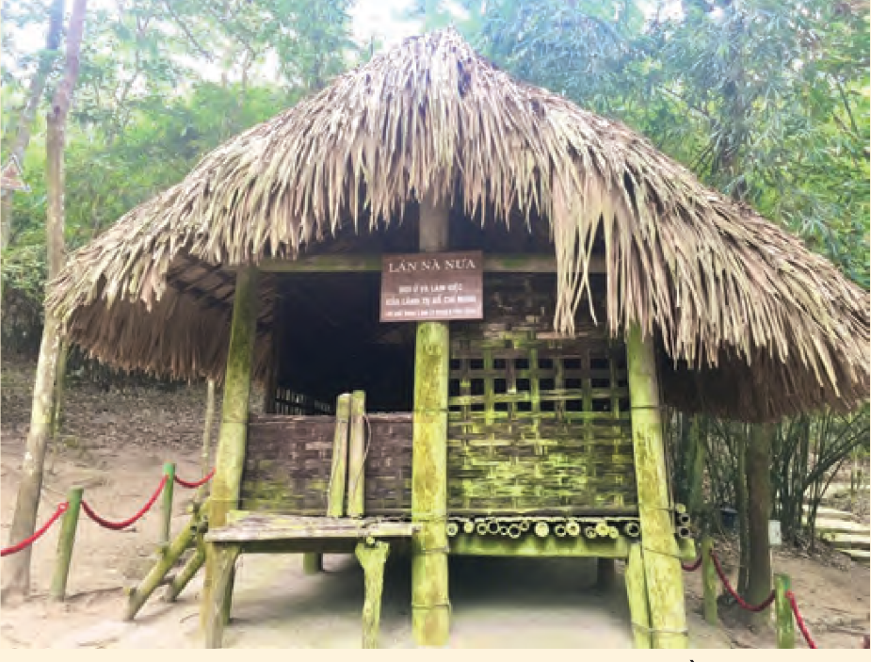
Hồ Chí Minh và căn cứ địa cách mạng Tân Trào
Tháng 5 – 1945, Bác Hồ rời Pác Bó về Tân Trào (tỉnh Tuyên Quang). Vùng đất này hội đủ các yếu tố để xây dựng và phát triển thành căn cứ địa cách mạng, chuẩn bị cho tổng khởi nghĩa. Tại đây, trong một căn lán nhỏ đơn sơ ở khu rừng Nà Nưa, Người và Trung ương Đảng đã đưa ra những chính sách kịp thời, táo bạo, góp phần nhanh chóng đưa cách mạng đi đến thắng lợi.
Hình 4. Lán Nà Nưa - nơi làm việc của Hồ Chí Minh tại Tân Trào (Tuyên Quang)
(Theo Ban Tuyên giáo Trung ương, 117 câu chuyện kể về tấm gương đạo đức Hồ Chí Minh, NXB Chính trị quốc gia, Hà Nội, 2007)

Slide 13
BÁC HỒ VÀ CÁCH MẠNG THÁNG 8
Thầy cô giữ phím Ctrl trên bàn phím và bấm chuột trái vào link bên dưới là sẽ xem được ạ
https://www.youtube.com/watch?v=a_nB63jgOQc

Slide 14
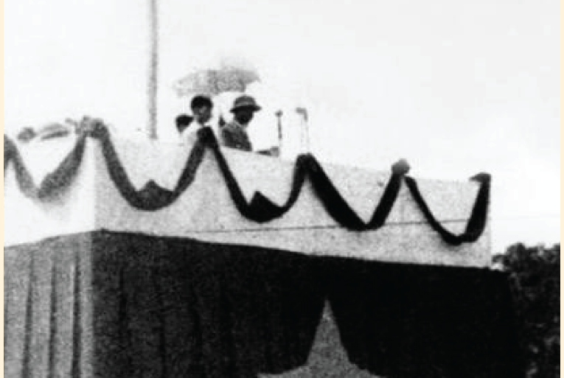
Hồ Chí Minh soạn thảo và đọc “Tuyên ngôn Độc lập”
Ngày 25 – 8 – 1945, Chủ tịch Hồ Chí Minh từ Tân Trào về đến Hà Nội. Tại ngôi nhà số 48 Hàng Ngang, Người đã soạn thảo “Tuyên ngôn Độc lập”. Ngày 2 – 9 – 1945, trong không khí phấn khởi vui tươi, Chủ tịch Hồ Chí Minh ra mắt quốc dân đồng bào với mũ đã
ngả vàng vì mưa gió, bộ quần áo ka-ki và đôi dép cao su giản dị. Khi đọc xong một đoạn Tuyên ngôn, Người dừng lại và hỏi: “Tôi nói, đồng bào nghe rõ không?”. Hàng triệu người cùng đồng thanh hô lớn: “Có”. Câu nói ấm áp và gần gũi của Người thể hiện tình yêu thương của một vị cha già dân tộc.
(Theo Trần Dân Tiên, Những mẩu chuyện về đời hoạt động của Hồ Chủ tịch, NXB Nghệ An, 2005)
Hình 5. Chủ tịch Hồ Chí Minh tại Tân Trào đọc Tuyên ngôn Độc Lập tại Quảng trường Ba Đình (Hà Nội)

Slide 15
Ghi chú: Bản tuyên ngôn độc lập dài quá, tận hơn 8p nên chèn vào ppt sẽ rất nặng, nên em gửi link Yotube, thầy cô giữ phím Ctrl trên bàn phím và bấm chuột trái vào link bên dưới là sẽ xem được ạ
https://www.youtube.com/watch?v=6YzDZgG0Y1s

Slide 16

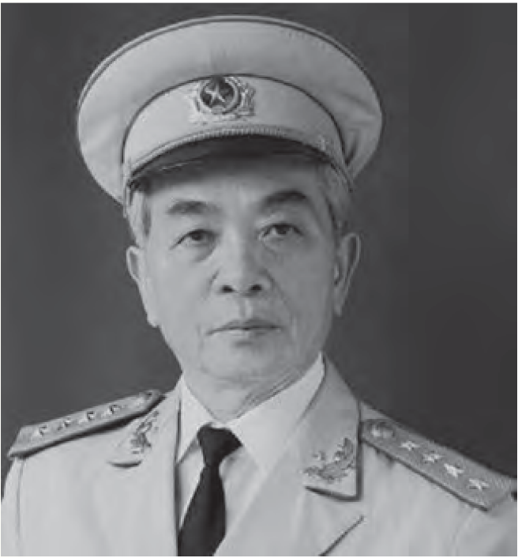
Em có biết ?
Võ Nguyên Giáp và Đội Việt Nam
Tuyên truyền Giải phóng quân
Võ Nguyên Giáp quê ở Quảng Bình. Ông là học trò xuất sắc của Chủ tịch Hồ Chí Minh. Ngày 22 – 12 – 1944, theo chỉ thị của Hồ Chí Minh, Võ Nguyên Giáp thành lập Đội Việt Nam Tuyên truyền Giải phóng quân (tổ chức tiền thân của Quân đội nhân dân Việt Nam ngày nay). Năm 37 tuổi, Võ Nguyên Giáp trở thành vị Đại tướng đầu tiên của Quân đội nhân dân Việt Nam.
Hình 6. Chân dung Đại tướng Võ Nguyên Giáp (1911 – 2013)

Slide 17
Thầy cô giữ phím Ctrl trên bàn phím và bấm chuột trái vào link bên dưới là sẽ xem được ạ
https://www.youtube.com/watch?v=u-jTrj0rjq0

Slide 18
Thầy cô giữ phím Ctrl trên bàn phím và bấm chuột trái vào link bên dưới là sẽ xem được ạ
https://www.youtube.com/watch?v=ZGO3OtzQ-A0

Slide 19
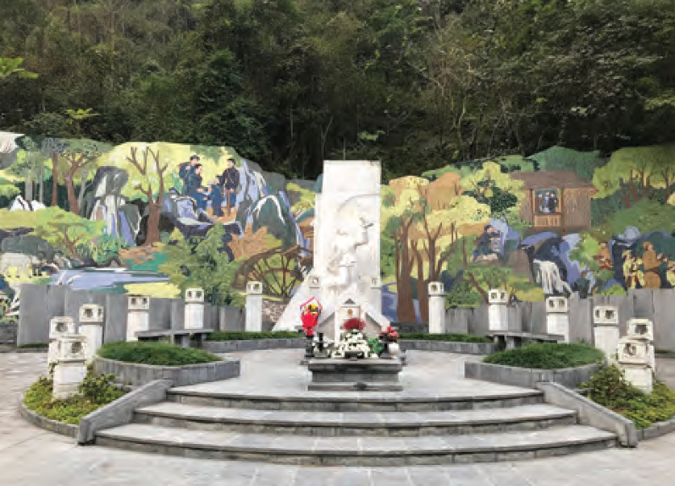
Kim Đồng – Người anh hùng trẻ tuổi
Kim Đồng (1929 – 1943) tên thật là Nông Văn Dền, quê ở tỉnh Cao Bằng. Anh tham gia cách mạng từ sớm, làm nhiệm vụ giao liên, chuyển thư và đưa đón cán bộ cách mạng. Trong một lần làm nhiệm vụ, phát hiện quân Pháp tới nơi cán bộ đang họp, anh đã đánh lạc hướng chúng để cán bộ rút về căn cứ an toàn. Bị giặc truy đuổi, anh trúng đạn và hi sinh khi chỉ mới 14 tuổi. Anh chính là người Đội trưởng đầu tiên của Đội Thiếu niên Tiền phong Hồ Chí Minh.
Hình 7. Khu di tích lịch sử Kim Đồng (Cao Bằng)
(Theo Đức Lân, Đời dũng cảm của Kim Đồng, NXB Kim Đồng, Hà Nội, 2019)

Slide 20
Thầy cô giữ phím Ctrl trên bàn phím và bấm chuột trái vào link bên dưới là sẽ xem được ạ
https://www.youtube.com/watch?v=tvXYK-cQsNs

Slide 21

Làm việc cá nhân

Slide 22
Gợi ý :
Các câu chuyện về Hồ Chí Minh: thể hiện tấm lòng yêu dân, sự gắn bó, quan tâm đến đời sống nhân dân, sự giản dị, vai trò của Người trong Cách mạng tháng Tám,…
Câu chuyện về Võ Nguyên Giáp: thể hiện tài năng quân sự, đóng góp to lớn của Tướng Giáp cho sự hình thành và phát triển của Quân đội nhân dân Việt Nam,…
Câu chuyện về Kim Đồng: thể hiện sự hi sinh, lòng dũng cảm, gan dạ của anh Kim Đồng,…

Slide 23


TRÌNH BÀY TRƯỚC LỚP
Một câu chuyện lịch sử mà em có ấn tượng. Lí giải sự lựa chọn của em.

Slide 24
Luyện Tập

Slide 25

 Trong số các câu chuyện về Chủ tịch Hồ Chí Minh, em yêu thích nhất câu chuyện nào? Vì sao?
Chia sẻ nhóm đôi

Slide 26



Chia sẻ trước lớp

Slide 27
VẬN DỤNG

Slide 28
Sưu tầm tranh ảnh, bài thơ, bài hát về Cách mạng tháng Tám, sau đó chia sẻ với các bạn trong lớp.

Slide 29
Gợi ý :
Bài thơ: Vui bất tuyệt (Tố Hữu - Nguyễn Kim Thành)
Ta đi đây, với thế kỷ hai mươi
Mạch suối trẻ trong dòng người vô địch!
Ta đi tới, biết đâu là tuyệt đích?
Người cuốn lôi ta, ta cuốn lôi người
Đi đi hoài, đi mãi, anh em ơi
Đây cuối đất hay đầu trời chẳng biết!
Ta hát suốt đêm nay vui bất tuyệt
Trống rung tim ta đập nhịp bồn chồn
Đầu ta qua lớp lớp khải hoàn môn
Hồn ta chạy sáng ngời trên ngọn đuốc
Lòng ta múa lồng lên theo đám rước
Ta xông lên trời với pháo thăng thiên
Bay bay lên, hỡi đôi cánh thần tiên
Đôi cánh mở của đất trời giải phóng!
Vui quá đêm nay
Ta nhảy ta bay
Trong lòng Hà Nội
Biển sống trào lên thành đại hội
Muôn màu vũ trụ kết hoa đăng
Xôn xao mặt đất, trăng là trăng
Chảy xiết Ngân Hà, muôn sao vàng rực
Mặt trời đỏ huyền kỳ mọc lên, ôi náo nức
Nhạc nhân gian cuồn cuộn bốc hồng trần!
Ta đi đây, là trăm vạn thiên thần
Chiều chiến thắng phá tan quân quỷ sứ
Ta đi dưới bốn nghìn năm lịch sử
Đêm nay tràn hoa đỏ nhuỵ vàng tươi

Slide 30
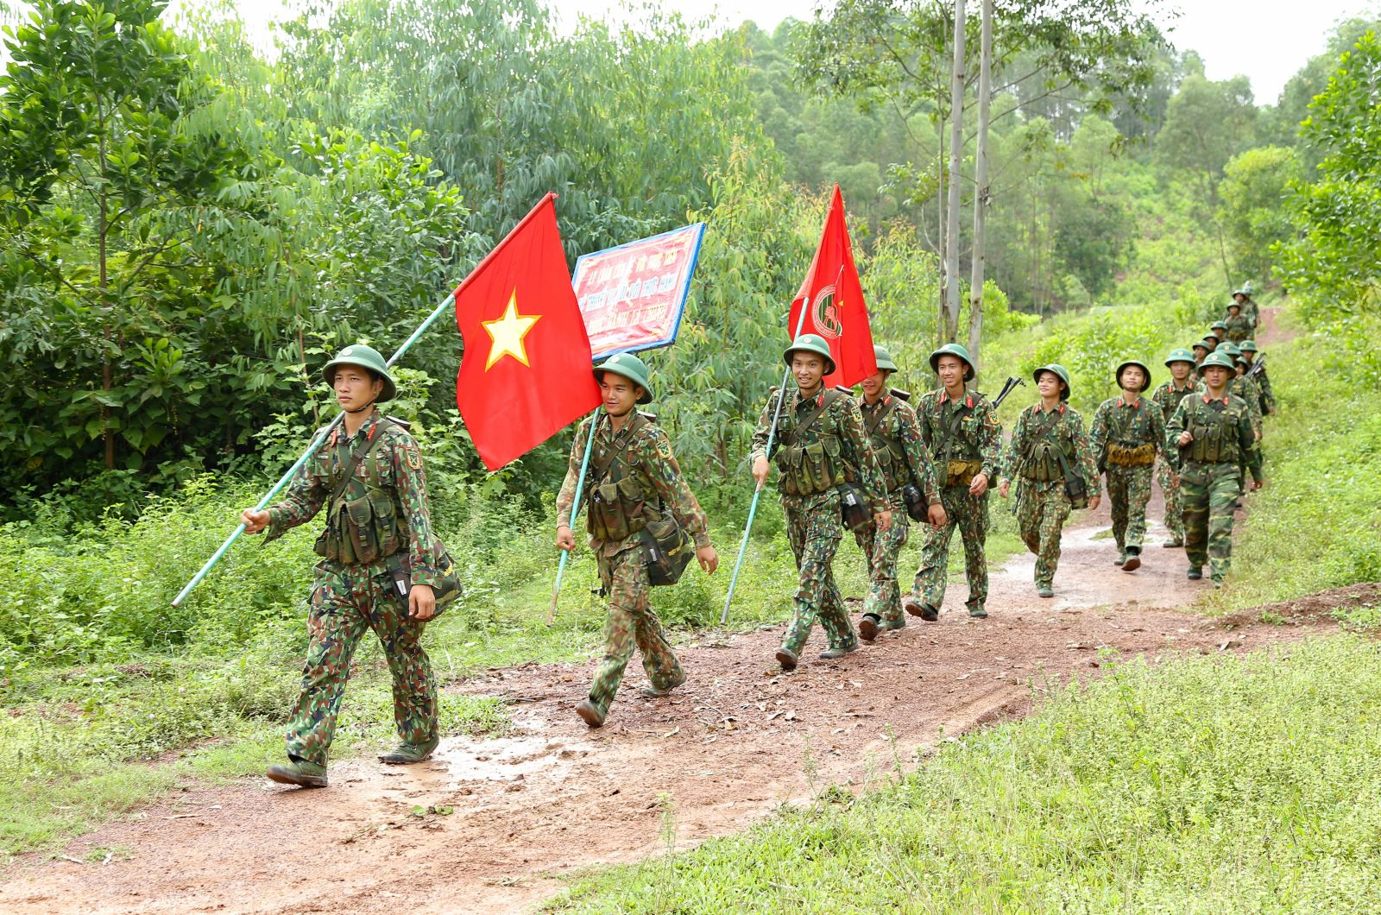
Bài hát Lên đàng -Lưu Hữu Phước

Slide 31


Slide 32

DẶN DÒ
01
Xem lại bài.
.
02

Slide 33

CHÚC CÁC EM
HỌC TỐT

